Slide 1
L'art des négociations : les éléments-clés d'une négociation réussie
Bulgarie, le 7 juin 2014
Kapka Stoykova

Slide 2

Quel est Le profil d’un bon négociateur ?

Slide 3
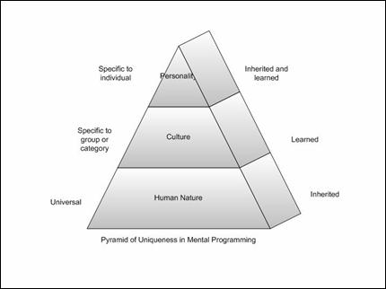

Slide 4
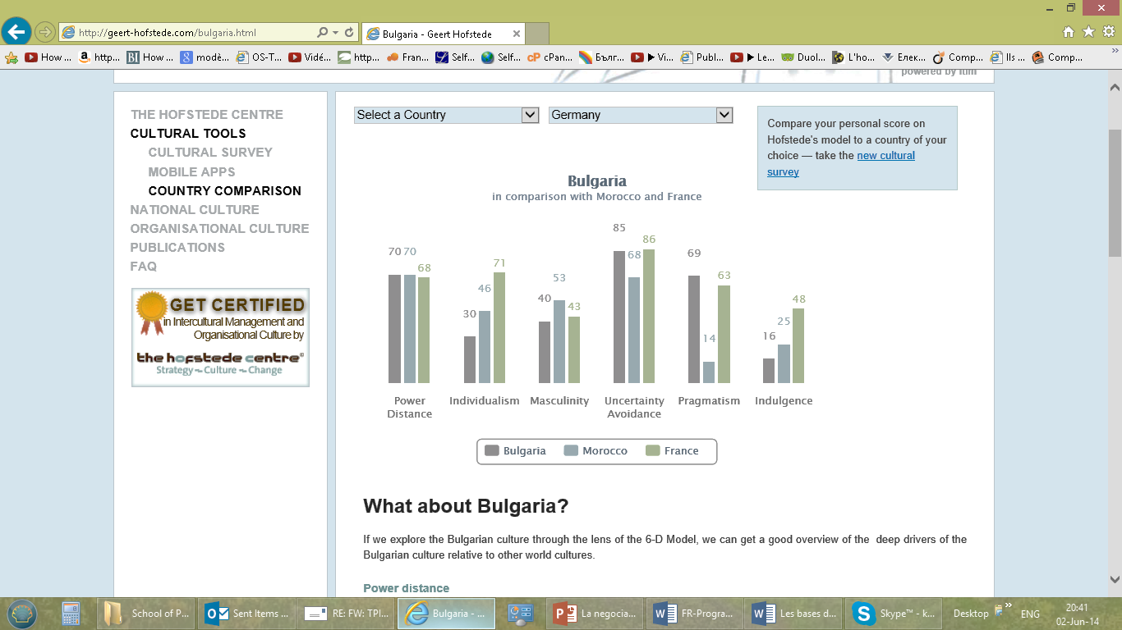


spécificités culturelles exemple
Geert Hofstede & Michael Minkov

Slide 5
Le processus de négociation
5 phases principales
1
préparation
2
discussion du problème
3
proposition de solutions
4 négociation dʼun compromis
5 finalisation dʼun accord.

Slide 6
La phase de préparation la clef de la réussite
le diagnostic
Objets
Contexte
les objectifs
Les objectifs majeurs et secondaires
la stratégie
Les scenarii Le terrain Le temps Les alternatives Les techniques Les initiatives
Enjeux
Asymetrie de pouvoir
Negociateurs
Les objectifs quantitatifs ou qualitatifs
L’objectif intermédiaire
l'organisation
L’équipe les procédures les overtures
Les arguments la logistique
la conclusion
Les priorités et les positions L’accord L’avenir

Slide 7
L’espace
Distance
Intime (<= 0.50m)
Interpersonnelle (0.50 - 1,2m.)
Sociale (> 1,2m.)
conversation
Concurrence/ opposition
partenariat

Slide 8
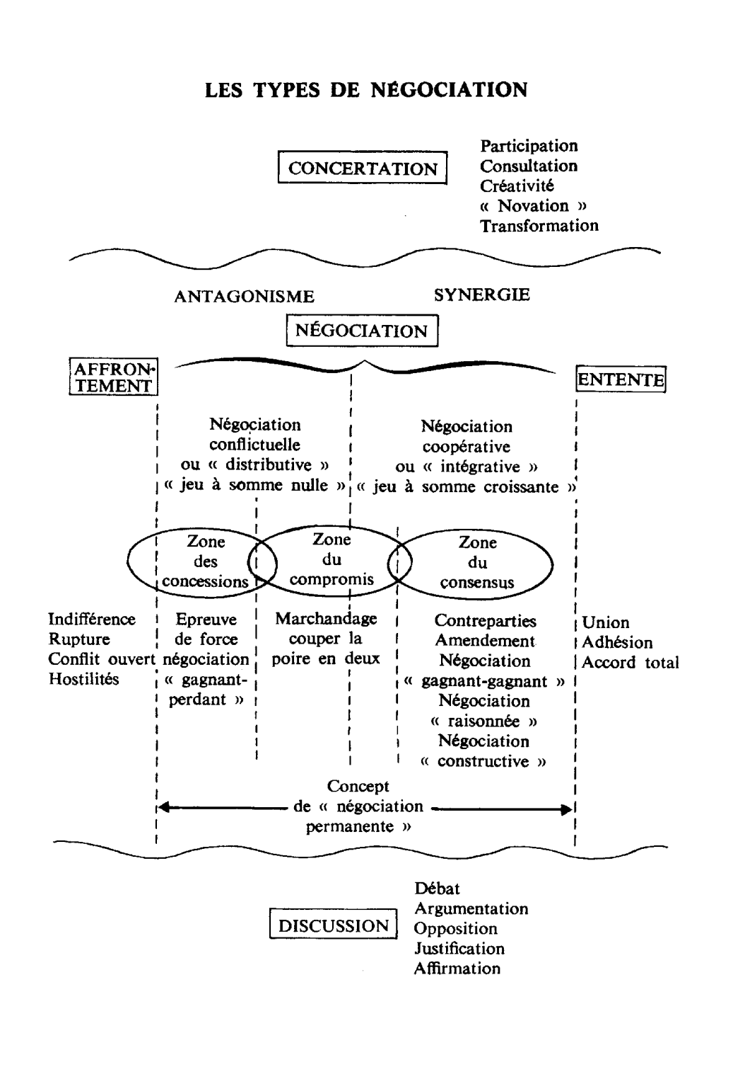
Les types de negociations

Slide 9
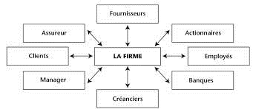
L’équilibre exemple

Slide 10
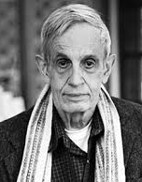
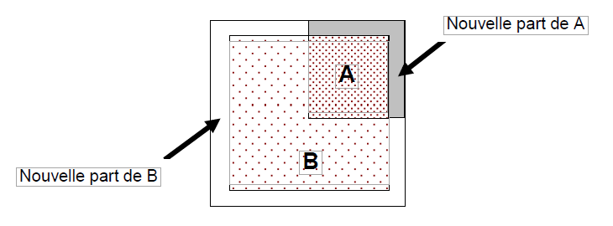
L’équilibre de Nash
John Forbes Nash
économiste et mathématicien américain né en 1928
Prix Nobel d'économie en 1994 pour ses travaux sur la théorie des jeux.

Slide 11
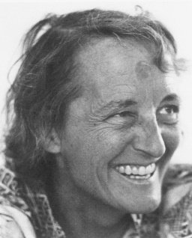
COURBE DE TRANSITION: QU’ÉPROUVONS-NOUS?
Elisabeth Kubler-Ross
Moral
choc
*
déni
*
*
minimalisation
*
nouveau départ
colère
*
culpabilité
*
relativiser
*
honte
*
*
limites repoussées
suspicion
*
*
expérimentation
marchandage
*
*
*
acceptation de la réalité
tristesse
*
dans le gouffre
Temps
Orienté vers le passé
Orienté par le futur

Slide 12
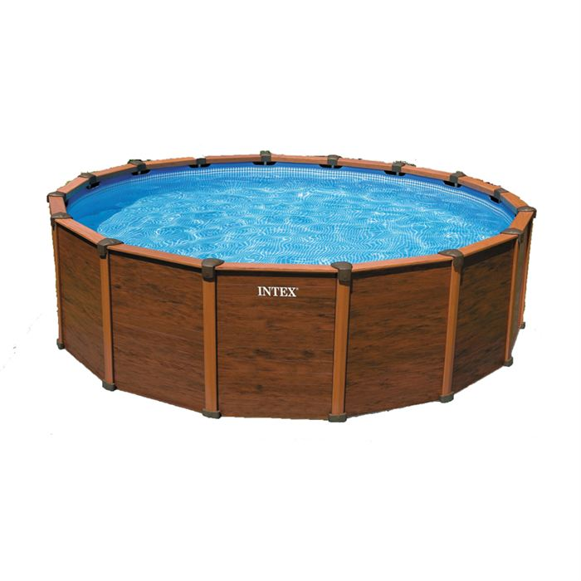

LE MODELE DU DIALOGUE
CONTENEUR DU
SENS PARTAGE
SECURITE
Notes:
В книгата за ключовите разговори се използва метафората за хранилище за споделен смисъл. Това е смисъла, който всеки вплита в диалога. Това е като вода, която всеки сипва в един басейн. Червения събеседник сипва гореща вода, а синия студена, то водата в басейна ще е хладка. Т.е. тя е общ резултат от двете смесени води.
Когато стените на басейна са тънки и несигурни и двамата събеседници не се чувстват застрашени да споделят още.

Slide 13
LE MODEL DU DIALOGUE
CONTENEUR DU
SENS PARTAGE
UNSECURITE
Notes:
les enjeux élevés, (2) opinions divergentes, (3) émotions fortes
SI on arrive a exprimer inteliganement nos emotions

Slide 14
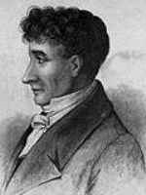
« Ne coupez pas ce que vous pouvez dénouer. »
Joseph Joubert
Notes:
« Le but de la discussion ne doit pas être la victoire, mais l'amélioration. »

Slide 15
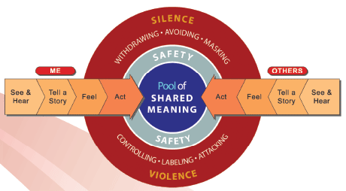
Le modèle du dialogue
Silence
Évitement
Retrait
Masque
Sécurité
Moi
L’autre
Dialogue CONTENEUR DU
SENS PARTAGE
Regard Histoire Émotion Action
et Écoute
(faits) (hypothèse) (énergie)
Action Ressenti Histoire Regard
et Écoute
Sécurité
Attaque
Contrôle
Étiquettes
Communication constructive
Questions
Feed-back
Reformulation
Suggestion
Violence
Notes:
les enjeux élevés, (2) opinions divergentes, (3) émotions fortes

Slide 16


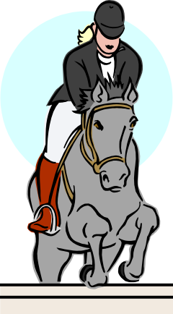


LES 7 principes
1Écouter d’abord son cœur
2. Apprendre à observer
3. Créer la zone de sécurité
4. Maîtriser ses histoires
5. Exposer son plan
6. Explorer le plan des autres
7. Passer à l’action
Notes:
1 Écouter d’abord son cœur
- Demeurer concentré sur le but à atteindre et maintenir le dialogue
- Travailler sur soi en premier lieu
- Comprendre pourquoi on perd de vue le but
2 Apprendre à observer
- Repérer les signes indiquant que la zone de sécurité est en danger
- Identifier les formes de silence et de violence
- Prendre les mesures pour rétablir la zone de sécurité et reprendre le dialogue
3. Créer la zone de sécurité
- Converser sans fuir dans le silence ou la violence
- Établir un but commun ainsi qu’un respect mutuel
4. Maîtriser ses histoires
- Identifier ses histoires
- Éliminer les histoires de victime, de méchant et de nul
\
5. Exposer son plan
- Avoir un langage persuasif et non agressif
- Exposer ses opinions même lorsque le message est délicat
- Affirmer ses convictions sans rejeter les opinions contraires
6. Explorer le plan des autres
- Établissez une zone de sécurité et encouragez les autres à exposer leur plan
- Apaiser la colère des autres et éliminer le silence
- Encourager les autres à surmonter leur peur
7. Passer à l’action
- Orienter vers la prise de décision
- Établir un plan d’action

Slide 17
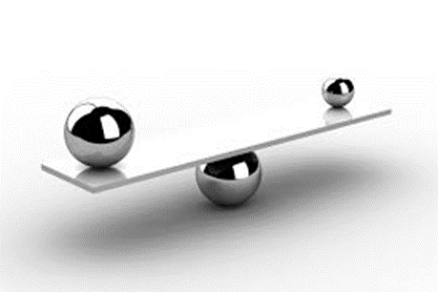
Quelle sont Les Caracteristiques d’UNE Negociation reussie?
efficace, - il génère un contenu auquel ni l’un ni l’autre des négociateurs n’aurait, seul, accès ;
sa répartition soit équitable pour chacun.
(équité ≠égalité)
efficace + équitable ≈ durable
Notes:
La négociation est un processus qui vise un accord mutuellement satisfaisant.

Slide 18
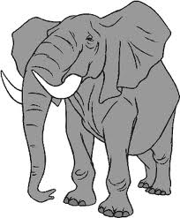
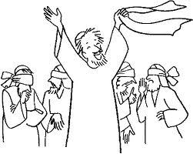
Les aveugles et l’elephant

Slide 19
Références bibliographiques :
1. “Conversations Cruciales”, Kerry Patterson, Joseph Grenny, Ron Mc Millan, Al Switzler; © Ixelles Publishing SA, 2009
2. « On ne naît pas bon négociateur, on le devient », LES CAHIERS DU MONDE DE L’INTELLIGENCE – N° 2 – NOV./DÉC./JANV. 2014
3. « La negociation. Applications professionnelles », Patrik Audebert-Lasrochas, Edition d’Ogranisation,1999 , Edition en Bulgare, Princeps Publishers, 2002
4. “Software of the Mind”, Gert Hofsdede and Michael Minkov, Cultures and Organizations, 2010
Comparaisons des 6 dimentions culturels par pays : http://geert-hofstede.com/countries.html

Slide 20
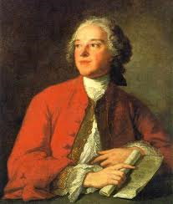
« Pour gagner du bien, le savoir-faire vaut mieux que le savoir. »
Pierre-Augustin Caron de Beaumarchais
Extrait de « Le Barbier de Séville »

